Slide 1
Protein Pow(d)er
Proteasen – Mick, Eline, Vanessa

Slide 2
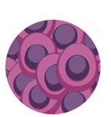
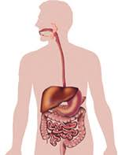
Wat is een aminozuurketen ?
Introductie Materiaal & Methode Resultaten Discussie
cellen
organisme

Slide 3
Wat is een aminozuurketen ?
Introductie Materiaal & Methode Resultaten Discussie
eiwitten
Belangrijke functies in de cel
Eiwitvorm van groot belang!!
cellen
organisme

Slide 4
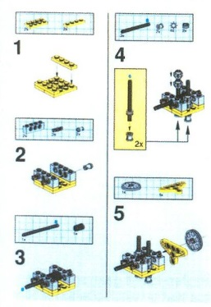
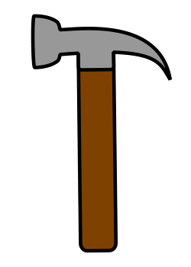
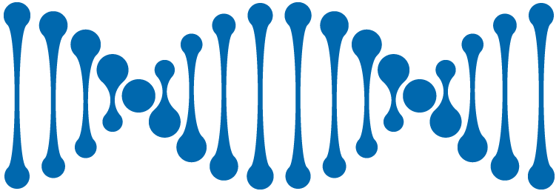
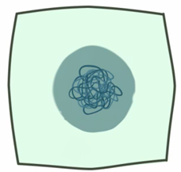
Wat is een aminozuurketen ?
Introductie Materiaal & Methode Resultaten Discussie
DNA
cel

Slide 5
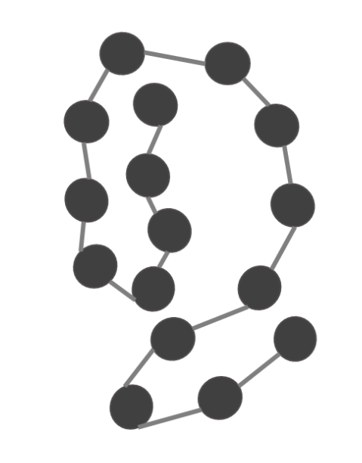
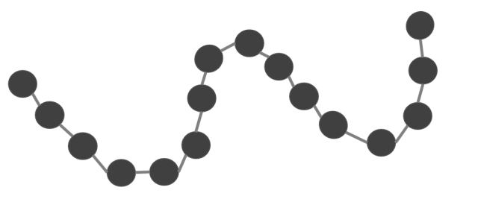
Wat is een aminozuurketen ?
Introductie Materiaal & Methode Resultaten Discussie
DNA
aminozuur
aminozuurketen
eiwit
cel

Slide 6
Wat is een aminozuurketen ?
Introductie Materiaal & Methode Resultaten Discussie
DNA
aminozuur
aminozuurketen
eiwit
Hydrofoob
Polair
Cysteine
cel

Slide 7
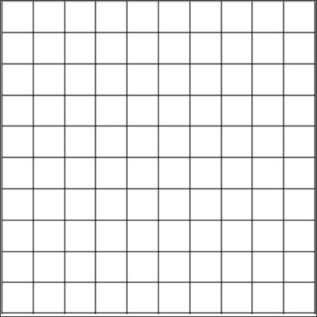
Protein Pow(d)er - Casus
Introductie Materiaal & Methode Resultaten Discussie
Constrained Optimization Problem
Score
Constraints:
Geen aminozuren op dezelfde plek
Hoek van 90 graden of recht
-1
-1
Hydrofoob
score: -2
score: 0
Polair
Cysteine
= -1
-1
-1
-5
= -1
= -5
score: -7

Slide 8
8 ketens
Introductie Materiaal & Methode Resultaten Discussie
Nr | Keten | Lengte
1 | HHPHHHPHPHHHPH | 14
2 | HPHPPHHPHPPHPHHPPHPH | 20
3 | PPPHHPPHHPPPPPHHHHHHHPPHHPPPPHHPPHPP | 36
4 | HHPHPHPHPHHHHPHPPPHPPPHPPPPHPPPHPPPHPHHHHPHPHPHPHH | 50
5 | PPCHHPPCHPPPPCHHHHCHHPPHHPPPPHHPPHPP | 36
6 | CPPCHPPCHPPCPPHHHHHHCCPCHPPCPCHPPHPC | 36
7 | HCPHPCPHPCHCHPHPPPHPPPHPPPPHPCPHPPPHPHHHCCHCHCHCHH | 50
8 | HCPHPHPHCHHHHPCCPPHPPPHPPPPCPPPHPPPHPHHHHCHPHPHPHH | 50

Slide 9
Statespace
Introductie Materiaal & Methode Resultaten Discussie
Ketenlengte | Statespace 2D | Statespace 3D
14 | 531 441 | 244 140 625
20 | 387 420 489 | 3 814 697 265 625
36 | 16 677 181 699 569 | 582 076 609 134 674 072 265 625
50 | 239 299 329 230 617 529 083 | 3 552 713 678 800 500 929 355 621 337 890 625
Statespace 2D = 3 ^(aantal aminozuren – 2)
Statespace 3D = 5 ^(aantal aminozuren – 2)

Slide 10

Introductie Materiaal & Methode Resultaten Discussie
Score: Upper- & Lower-BounD
Keten | Lower-bound 2D / 3D | Upper-bound 2D | Upper-bound 3D
HHPHHHPHPHHHPH | 0 | 10 | 15
HPHPPHHPHPPHPHHPPHPH | 0 | 10 | 15
PPPHHPPHHPPPPPHHHHHHHPPHHPPPPHHPPHPP | 0 | -16 | -24
HHPHPHPHPHHHHPHPPPHPPPHPPPPHPPPHPPPHPHHHHPHPHPHPHH | 0 | -24 | -32
Score upper-bound 2D = (aantal H) * - 1
Score upper-bound 3D = (aantal H) * - 1.5

Slide 11
Introductie Materiaal & Methode Resultaten Discussie
Score: Upper- & Lower-BounD
Keten | Lower-bound 2D / 3D | Upper-bound 2D | Upper-bound 3D
PPCHHPPCHPPPPCHHHHCHHPPHHPPPPHHPPHPP | 0 | 34 | -51
CPPCHPPCHPPCPPHHHHHHCCPCHPPCPCHPPHPC | 0 | 61 | -91
HCPHPCPHPCHCHPHPPPHPPPHPPPPHPCPHPPPHPHHHCCHCHCHCHH | 0 | -69 | -94
HCPHPHPHCHHHHPCCPPHPPPHPPPPCPPPHPPPHPHHHHCHPHPHPHH | 0 | -51 | -75
Score upper-bound 2D = (aantal H) * - 1 + (aantal C) * - 5
Score upper-bound 3D = (aantal H) * - 1.5 + (aantal C) * - 7.5

Slide 12
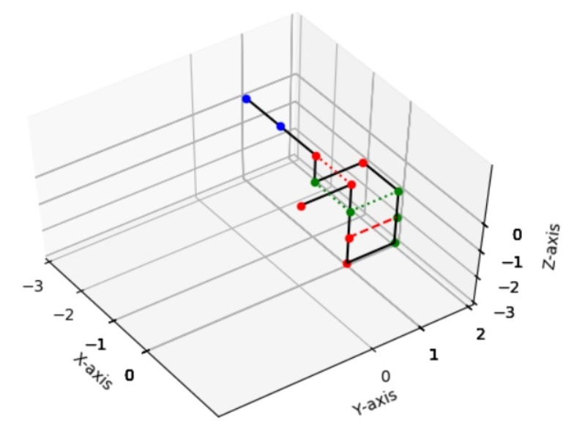
Algoritmen
Introductie Materiaal & Methode Resultaten Discussie
Breadth-first
Depth-first
Hillclimber
Simulated Annealing

Slide 13
Algoritmen
Introductie Materiaal & Methode Resultaten Discussie
Breadth-first
Depth-first
Hillclimber
Simulated Annealing

Slide 14
Breadth-first
Introductie Materiaal & Methode Resultaten Discussie
Chains bouwen in een deque
First-in, First-out
Extra versie met heuristieken
Beperkt domein voor de x/y/z assen
Beam search
+ Sneller
- Verliest garantie beste oplossing

Slide 15
depth-first
Introductie Materiaal & Methode Resultaten Discussie
Ketens bouwen in een deque
Last-in, First-out
Priority-Queue
Betere score gaat voor
+ Sneller resultaat
+ Kan stoppen wanneer het te lang duurt

Slide 16
Algoritmen
Introductie Materiaal & Methode Resultaten Discussie
Breadth-first
Depth-first
Hillclimber
Simulated Annealing

Slide 17
Hillclimber
Introductie Materiaal & Methode Resultaten Discussie
Verandert de richting van één verbinding

Slide 18
Hillclimber
Introductie Materiaal & Methode Resultaten Discussie
Verandert de richting van één verbinding

Slide 19
Hillclimber
Introductie Materiaal & Methode Resultaten Discussie
Verandert de richting van één verbinding

Slide 20
Hillclimber
Introductie Materiaal & Methode Resultaten Discussie
Verandert de richting van één verbinding

Slide 21
Hillclimber
Introductie Materiaal & Methode Resultaten Discussie
Verandert de richting van één verbinding

Slide 22
Hillclimber
Introductie Materiaal & Methode Resultaten Discussie
Verandert de richting van één verbinding

Slide 23

Hillclimber
Introductie Materiaal & Methode Resultaten Discussie
Verandert de richting van één verbinding

Slide 24

Hillclimber
Introductie Materiaal & Methode Resultaten Discussie
Verandert de richting van één verbinding
Aminozuren op dezelfde plek: opnieuw

Slide 25
Hillclimber
Introductie Materiaal & Methode Resultaten Discussie
Verandert de richting van één verbinding
Aminozuren op dezelfde plek: opnieuw
Houden bij betere of gelijke score
Simulated annealing
1000 iteraties

Slide 26
Hillclimber
Introductie Materiaal & Methode Resultaten Discussie
Verandert de richting van één verbinding
Aminozuren op dezelfde plek: opnieuw
Houden bij betere of gelijke score
Simulated annealing
1000 iteraties
Maar met wat voor keten start de hillclimber?

Slide 27
Hillclimber
Introductie Materiaal & Methode Resultaten Discussie
Recht gevouwen

Slide 28
Hillclimber
Introductie Materiaal & Methode Resultaten Discussie
Recht gevouwen
Random gevouwen

Slide 29
Hillclimber
Introductie Materiaal & Methode Resultaten Discussie
Recht gevouwen
Random gevouwen
Na Depth-first

Slide 30
experiment Hillclimber
Introductie Materiaal & Methode Resultaten Discussie
Verschil in scoreverloop tussen de hillclimber varianten
3D
Gemiddelde score van 40 runs
Sequentie 1 (kortste keten PH)
Sequentie 4 (langste keten PH)
Sequentie 5 (kortste keten PHC)
Sequentie 7 (langste keten PHC)

Slide 31
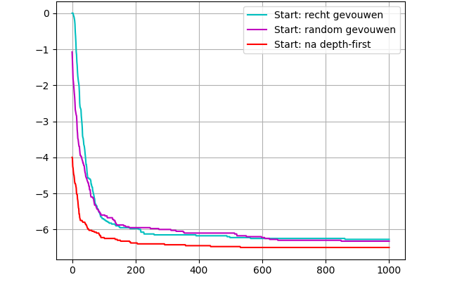
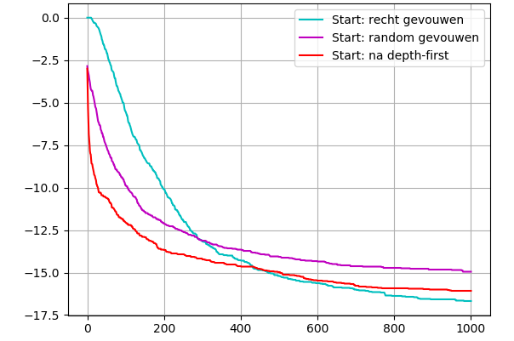
Resultaten Hillclimber
Introductie Materiaal & Methode Resultaten Discussie
Sequentie 1 (kortste keten PH)
Sequentie 4 (langste keten PH)
Gemiddelde score
Gemiddelde score
Iteratie nummer
Iteratie nummer

Slide 32
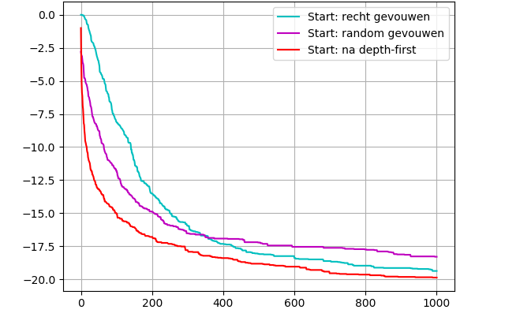
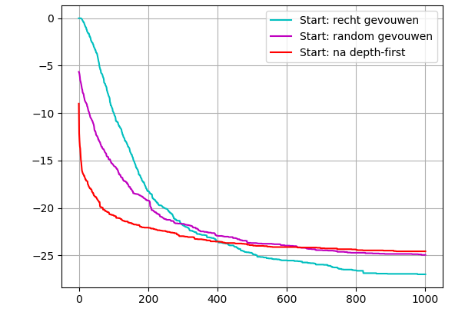
Resultaten Hillclimber
Introductie Materiaal & Methode Resultaten Discussie
Sequentie 5 (kortste keten PHC)
Sequentie 7 (langste keten PHC)
Gemiddelde score
Gemiddelde score
Iteratie nummer
Iteratie nummer

Slide 33
Resultaten beste score
Introductie Materiaal & Methode Resultaten Discussie
Keten | Score upperbound | Breadth-first | Breadth-first met heuristieken | Depth-first | Hillclimber (recht gevouwen)
1 | 2D: -10 3D: -15 | 2D: -6 3D: onbekend | 2D: -6 3D: -6 | 2D: -6 3D: -4 | 2D: -6 3D: -7
2 | 2D: -10 3D: -15 | 2D: onbekend 3D: onbekend | 2D: -7 3D: -5 | 2D: -5 3D: -3 | 2D: -8 3D: -10
3 | 2D: -16 3D: -24 | 2D: onbekend 3D: onbekend | 2D: -8 3D: -8 | 2D: -3 3D: -1 | 2D: -9 3D: -14
4 | 2D: -24 3D: -32 | 2D: onbekend 3D: onbekend | 2D: -10 3D: -22 | 2D: -6 3D: -4 | 2D: -15 3D: -20

Slide 34
Resultaten beste score
Introductie Materiaal & Methode Resultaten Discussie
Keten | Score upperbound | Breadth-first | Breadth-first met heuristieken | Depth-first | Hillclimber (recht gevouwen)
1 | 2D: -10 3D: -15 | 2D: -6 3D: onbekend | 2D: -6 3D: -6 | 2D: -6 3D: -4 | 2D: -6 3D: -7
2 | 2D: -10 3D: -15 | 2D: onbekend 3D: onbekend | 2D: -7 3D: -5 | 2D: -5 3D: -3 | 2D: -8 3D: -10
3 | 2D: -16 3D: -24 | 2D: onbekend 3D: onbekend | 2D: -8 3D: -8 | 2D: -3 3D: -1 | 2D: -9 3D: -14
4 | 2D: -24 3D: -32 | 2D: onbekend 3D: onbekend | 2D: -10 3D: -22 | 2D: -6 3D: -4 | 2D: -15 3D: -20

Slide 35
Resultaten beste score
Introductie Materiaal & Methode Resultaten Discussie
Keten | Score upperbound | Breadth-first | Breadth-first met heuristieken | Depth-first | Hillclimbe (recht gevouwen)
5 | 2D: -34 3D: -51 | 2D: onbekend 3D: onbekend | 2D: -15 3D:-17 | 2D: -3 3D: -1 | 2D: -17 3D: -33
6 | 2D: -61 3D: -91 | 2D: onbekend 3D: onbekend | 2D: -35 3D: -35 | 2D: -8 3D: -3 | 2D: -24 3D: -39
7 | 2D: -69 3D: -94 | 2D: onbekend 3D: onbekend | 2D: -16 3D: -29 | 2D: -14 3D: -9 | 2D: -24 3D: -35
8 | 2D: -51 3D: -75 | 2D: onbekend 3D: onbekend | 2D: -24 3D: -23 | 2D: -6 3D: -4 | 2D: -19 3D: -34

Slide 36
Resultaten beste score
Introductie Materiaal & Methode Resultaten Discussie
Keten | Score upperbound | Breadth-first | Breadth-first met heuristieken | Depth-first | Hillclimber (recht gevouwen)
5 | 2D: -34 3D: -51 | 2D: onbekend 3D: onbekend | 2D: -15 3D:-17 | 2D: -3 3D: -1 | 2D: -17 3D: -33
6 | 2D: -61 3D: -91 | 2D: onbekend 3D: onbekend | 2D: -35 3D: -35 | 2D: -8 3D: -3 | 2D: -24 3D: -39
7 | 2D: -69 3D: -94 | 2D: onbekend 3D: onbekend | 2D: -16 3D: -29 | 2D: -14 3D: -9 | 2D: -24 3D: -35
8 | 2D: -51 3D: -75 | 2D: onbekend 3D: onbekend | 2D: -24 3D: -23 | 2D: -6 3D: -4 | 2D: -19 3D: -34

Slide 37
Conclusie
Introductie Materiaal & Methode Resultaten Discussie
Welke algoritmen kun je het best gebruiken?
2D: Breadth-first met heuristieken
3D: Hillclimber met startpunt: recht gevouwen
Discussie
Breadth-first met heuristieken verliest garantie
Vervolg onderzoek: Hillclimber verbeteren

